Slide 1

FORMAS T-002: COMO COMPLETAR LO QUE AFECTA LA CONTABILIDAD DE LA TRANSACCION
SISTEMA ORACLE HRMS

Slide 2
LOS FORMULARIOS: FORMATO REVISADO EN EL 2016-ULTIMA VERSION REVISADA JULIO 2023 (RRP)
El formato de las formas T002 se diseñó con el propósito de:
Documentar claramente las distribuciones de salarios
Facilitar el registro de las distribuciones en el módulo de distribución de labor.
.

Slide 3
LOS FORMULARIOS: FORMATO REVISADO EN 2016 Y LUEGO EN AGOSTO 2023
En la parte inferior izquierda de cada formulario se identifica qué tipo de formulario es y su fecha de revisión
La selección del formulario a utilizar va a depender del tipo de transacción y tipo de nombramiento del empleado.
La versión actual es del 15 de agosto de 2023

Slide 4
LOS FORMULARIOS: VERSIONES VARIADAS
Versiones de la forma:
LD T002 –Distribuciones de tiempo
9 meses – con fórmula, sin fórmula, Inglés y Español
10 meses – con fórmula, sin fórmula, Inglés y Español (Solo para profesores de UPR Carolina)
12 meses - con fórmula, sin fórmula, Inglés y Español
RH T002-Transacciones regulares
En Inglés y Español

Slide 5
Información importante sobre nombramientos en las unidades UPR. El tipo de nombramiento del empleado determinará la forma T002 que utilizaremos
Excepto Carolina y Ciencias Médicas, los catedrarticos en probatoria o permanencia tienen nombramientos a 9 meses pagados en 12 meses.
Carolina nombra a sus catedraticos con probatoria o permanencia en 10 meses pagados en 12.
Ciencias Médicas – todo su personal docente y no docente es nombramiento a 12 meses.
Todas las unidades tienen nombramientos docentes a 12 meses: Bibliotecarios, Investigadores, otros.
El personal docente en contrato de servicio es considerado nombramiento a 12 meses y no le aplica el concepto de verano.
El personal no docente se nombra a 12 meses

Slide 6
LOS FORMULARIOS: Cuándo utilizarlos
LD-T002 de 12 meses (con o sin fórmulas): Se utiliza para registrar distribuciones de salarios para todo personal en nombramiento o contrato a 12 meses. Estos son: Docentes de enseñanza bajo contrato, Investigadores, Post Docs, Bibliotecarios, etc, además de todo personal no docente y todo el personal en el Recinto de Ciencias Médicas.
LD-T002 de 9 o 10 (con fórmulas): Se utiliza para registrar distribuciones de salarios para todo el personal docente de enseñanza en nombramiento probatorio o permanente de 9 o 10 meses. En el verano se usa este mismo formulario descartando la segunda hoja si hay distribución dentro del mismo periodo de verano unicamente (hoja de conversión).
LD-T002 de 9 o 10 meses sin fórmulas: Estos formularios serán utilizados para registrar las distribuciones de casos especiales donde las fórmulas no funcionen.
RH-T002: Se utiliza para registrar transacciones contra un elemento en particular que NO se distribuye, o sea, el total del elemento será cargado a una sola cuenta. Igualmente se usa para registrar sueldos de verano que no serán distribuidos.

Slide 7
LD-T002 DE 9 o 10 MESES
LD-T002 de 9 o 10 (con fórmulas): Se utiliza únicamente para trabajar distribuciones de tiempo de Docentes de Enseñanza permanentes o probatorios en nuestro sistema. Estos empleados son empleados contratados a 9 o 10 meses cuyos pagos de salarios se distribuyen en 12 meses.
Se debe usar la T002 con fórmulas para trabajar distribuciones de tiempo durante el periodo académico (Periodo en T002: 16 de agosto al 15 de mayo en unidades con nombramientos a 9 meses o 10 meses como lo es Carolina. Este es un estándar ya establecido por AC para el registro de estas dedicaciones en Oracle.
Este formulario tiene una segunda hoja llamada “Effort Conversion”. Esta hoja es sumamente importante ya que presenta al encargado de registrar distribución en Oracle el por ciento que debe usar (prorrateado). Se nutre en parte de la información registrada en la T002.
Este formulario, igualmente se usa para sueldos de verano que se van a distribuir entre varios proyectos durante el mismo periodo de ejecución.

Slide 8
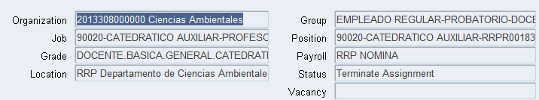
IMPORTANCIA DE LA ORGANIZACIÓN-ENCASILLADO #16
En Oracle HRMS todo empleado está adscrito a una organización, entiéndase facultad/departamento/oficina. Esa organización es la que se indica en el encasillado #16. La organización determina la cuenta en la cual se contabilizarán los gastos de salario del empleado.
Cuando un empleado es un nombramiento especial 100% pagado por un proyecto de fondos externos o por costos indirectos, ese empleado debe estar adscrito a la siguiente organización:
PROYECTOS ESPECIALES-FACULTAD XX
Esto organización es la que pondríamos en el encasillado #16 para estos casos (puede variar por unidad)

Slide 9
IMPORTANCIA DE LA ORGANIZACIÓN-ENCASILLADO #16
Las organizaciones ya tienen asignada su cuenta “default” institucional.
Las organizaciones denominadas PROYECTOS ESPECIALES no tienen cuenta “default”. Por tanto, si a estos empleados no se les crea un schedule en finanzas, post award o presupuesto, la nómina de este empleado se contabilizará en una cuenta suspenso.
El formulario ya tiene pre programada las cuentas de acuerdo al Recinto y a la organización que se seleccione. Esto es sumamente importante que este correcto.

Slide 10
IMPORTANCIA DEL ELEMENTO DE PAGO (#22)
El elemento de pago es sumamente importante al completar estos formularios. Una vez RH registra la transacción y paga contra un elemento, ya no se puede cambiar. El elemento afecta:
La contabilidad de la transacción:
Cada elemento está atado a un código de gastos (ver lista).
Cada elemento igualmente tiene atado al mismo los beneficios marginales que le corresponde (aportaciones patronales)
La legalidad de la transacción:
No todos los proyectos permiten cargos de nóminas de todo tipo. Por ejemplo, proyectos federales, no permiten el cargo de diferenciales ni incentivos, y en su mayoría tampoco de compensaciones adicionales.
Los pagos de verano NO son compensaciones adicionales, son Sueldos de Verano.
Empleados a tiempo completo de un Recinto no pueden tener contratos de servicios con otras unidades
Manera en la que se paga la transacción:
Los elementos ya tienen definido de qué manera se va a emitir el pago de esa transacción y su concepto. Por ejemplo: No es lo mismo una compensación adicional regular (COMP DOC PROY E INV) a una compensación docente de tarea incidental (COMP DOC INCIDENTAL PROY E INV)
Establece concepto de pago de salario de un empleado y sus descuentos de beneficios marginales

Slide 11
DETALLES IMPORTANTES
1. Bajo el sistema Oracle HRMS se requiere el registro de dedicaciones de tiempo a proyectos especiales, ya sea institucionales o pareos en género. Para esto hay que completar una forma T002 de distribución de salario de 9, 10 o 12 meses, como corresponda.
Cuando es dedicación de tiempo a proyecto especial considerada “pareo in kind” o en género: Se completa la forma LD-T002 que corresponda. La cuenta será la creada para el proyecto excepto los primeros 5 dígitos (segmento fondo).
Se utilizará fondo XX120 para los primeros 5 dígitos (XX-Recinto) cuando la dedicación es un pareo no requerido por la subvención. Los restantes 27 deberán ser los mismos que se utilizan en la cuenta especial creada para el proyecto.
Se utilizará fondos 20320 para los primeros 5 dígitos cuando la dedicación es un pareo obligatorio requerido por la subvención. Esto es un cambio nuevo pues se utilizará este fondo ya sea dedicación “in kind”.
Por ejemplo:
Cuenta federal de RRP: 20231.001.000.5021.210.201399110017.00
Cuenta pareo “in kind” no obligatorio seria: 20120. 001.000.5021.210.201399110017.00
NUEVO: Cuenta pareo “in kind” obligatorio seria: 20320.001.000.5021.210.201399110017.00
La dedicación se registra bajo la sección de “Fondos de Pareo” y se someten a Post Award/Presupuesto/Finanzas para trámite correspondiente, según corresponda

Slide 12
DETALLES IMPORTANTES
Si es dedicación de tiempo a proyectos de investigación institucional:
Se sigue utilizando la cuenta institucional default del empleado pero con los siguientes cambios en el área de función para indicar que es investigación:
20110.dep.000.XXXX.220.000000000000.FY
Esta dedicación se registra bajo la sección de Fondos Institucionales y estas T002 se someten directamente a la Oficina de Presupuesto para trámite correspondiente.
El que se someta esto a Presupuesto para su registro en Oracle HRMS le permite a la institución poder efectivamente contabilizar cuanto del presupuesto docente se utiliza en lo académico y cuanto se utiliza para realizar investigación, algo que antes no se podía hacer.

Slide 13
VEAMOS LOS FORMULARIOS

Slide 14
CASOS SUPRA CAMPUS
Supra Campus es el concepto que utilizamos para aquellas transacciones entre Recintos que envuelven dedicaciones de tiempo de empleados
La Oficina central de Recursos Humanos emitió un procedimiento el 11 de octubre de 2016
Este procedimiento establece que:
La unidad contratante enviara a la unidad base del empleado una carta con todos los detalles de la contratación, incluyendo la cuenta a cargarse el gasto para gestionar autorización de la autoridad nominadora.
La unidad contratante, una vez reciba la autorización, enviara el formulario llamado “Certificación para pago de Acciones de Personal a empleados que prestan servicios en otras unidades (supra campus)” a la unidad base.
La unidad base, una vez reciba esta documentación, es la encargada de generar la T002 y correr el trámite con la Oficina de RH/Presupuesto/Post Award para registro de la transacción y creación de schedule correspondiente.
La unidad base enviara copia de la documentación a la unidad contratante para sus expedientes confirmando registro de la transacción.

Slide 15
INFORMES T&E
Los informes se nutren de la información que aparece del empleado en Oracle HRMS y según se contabiliza la nómina.
Importante aquí es: Las cuentas deben estar correctas, las dedicaciones sean las correctas, los elementos de pagos deben ser los correctos y los cargos a los proyectos sea el correcto.
Esto solo aplica a empleados con dedicaciones de tiempo a proyectos federales. Esto es un requerimiento federal
Los informes se emiten 3 veces al año: primavera, verano y otoño
TODO EL MUNDO TIENE QUE USAR SU CORREO DE UPR.EDU PARA ESTE PROCESO Y ACCEDER AL PORTAL (portal.upr.edu). No importa donde este, si tiene internet, puede acceder y aprobar su informe.

Slide 16
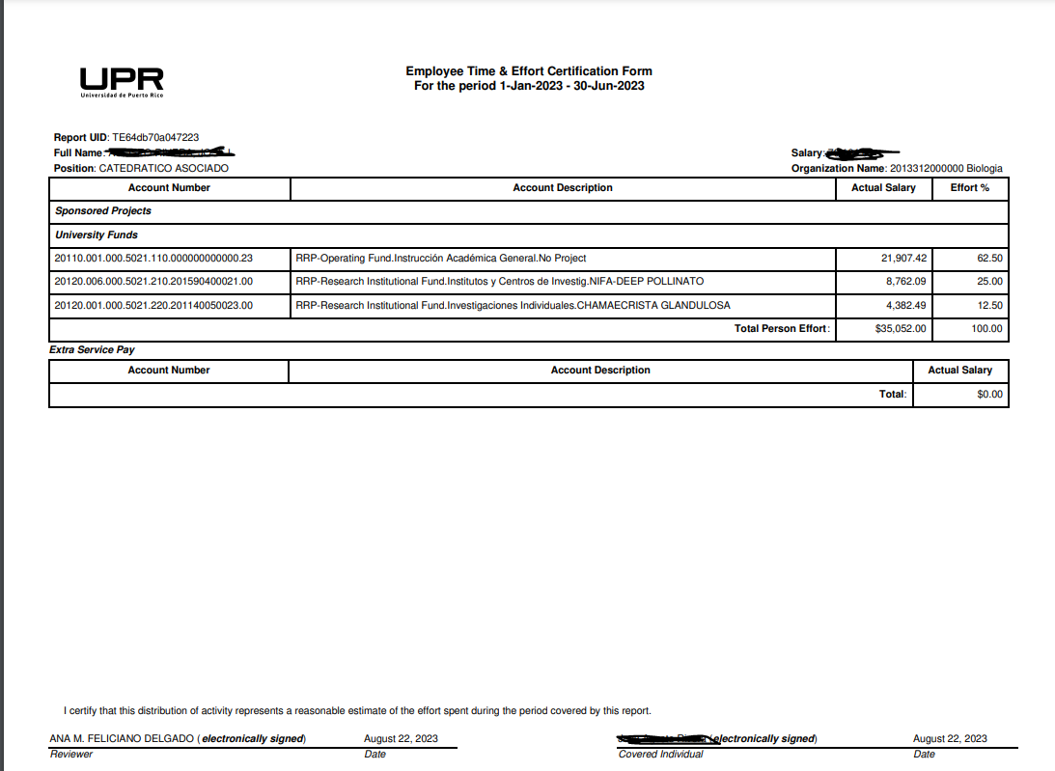

Slide 17

Preguntas & Respuestas

Slide 18


